Slide 1

Cuentas Anuales
ULPGC
Comisión Económica de C.G.
Consejo de Gobierno
Consejo Social
Ejercicio 2022

Slide 2


Ejercicio de transparencia.
Obligación de las Administraciones públicas educativas superiores.
Control de los ingresos y de los gastos de fondos públicos a nivel subconcepto presupuestario de cada una de las UGAs.
Las UUPP en España somos instituciones muy fiscalizadas y normativizadas en su gestión.
  4 Leyes Orgánicas.
  9 Leyes.
  4 Reales Decretos.
  4 Decretos legislativos.
  1 Plan General.
  4 Órdenes (ministeriales y autonómicas).

Slide 3
Ejercicio de transparencia.
  En esencia: “las cuentas anuales comprenden el balance, la cuenta del resultado económico patrimonial, el estado de cambios en el patrimonio neto, el estado de flujos de efectivo, el estado de liquidación del presupuesto y la memoria. Estos documentos forman una unidad y deben ser redactados con claridad y mostrar la imagen fiel del patrimonio, de la situación financiera, del resultado económico patrimonial, y de la ejecución del presupuesto de la entidad de conformidad con este Plan General de Contabilidad Pública”.
  Documentación dividida en tres tomos:
  Balance, cuenta de resultado económico-patrimonial, estado de cambios en el patrimonio neto, flujos de efectivo, liquidación del presupuesto y memoria.
  Cuentas anuales de las entidades dependientes.
    RIC ULPGC; TIC ULPGC; Fundación Lucio de Las Casas; FPCyT.
  Anexos de referencias, estados de liquidación de los presupuestos con el mismo nivel de desagregación que el presupuesto inicial aprobado.

Slide 4
El contexto del ejercicio 2022.
  Ejercicio marcado por las consecuencias de la invasión rusa a Ucrania.
  Ejecución presupuestaria afectada por el voraz incremento de precios de consumibles, suministros y licitaciones de obras; evolución de la inflación.
  Decreto-ley 8/2022 autoriza a incurrir en necesidad de financiación en 2022 cuando esta tuviese origen en los mayores precios de la energía eléctrica y por las subidas de precios en otros gastos en suministros de bienes y servicios.
  Incrementos salariales hacia el final del ejercicio, con efecto retroactivo a 1 de enero 2022.

Slide 5
Cuentas anuales 2022.
  La presentación se centrará en los aspectos más relevantes de:
    Cuenta de resultado económico-patrimonial y estado de cambios en el patrimonio neto.
    Estado de flujos de efectivo.
    Estado de liquidación del presupuesto 2022.
    Análisis de los indicadores de ejecución.
    Estabilidad presupuestaria.
    Reflexiones sobre el ejercicio 2023 y siguientes.

Slide 6
Cuentas anuales 2022.
Resultado económico patrimonial.
  El resultado económico patrimonial refleja el resultado obtenido en el ejercicio por diferencia entre los ingresos y gastos del mismo.
  El desahorro registrado en 2022 supone una evolución positiva de 0,9 millones de euros en relación al registrado en 2021. Esta variación positiva tiene como principales motivos un aumento de los ingresos de gestión ordinaria (8,92 millones de euros) superior al aumento de los gastos de gestión ordinaria (8,23 millones de euros).
  En el lado de los gastos destacan los relativos al personal, que suponen el 75,5% de los gastos de gestión ordinaria, seguidos por los relativos a suministros y servicios exteriores (17,7%), entre los que se encuentran los relativos a las contrataciones de servicios de limpieza, seguridad, y comunicaciones telefónicas, o los gastos por suministro eléctrico y por reparaciones y conservación de los diferentes elementos que integran el patrimonio de la ULPGC. Por su parte, la amortización del inmovilizado representó el 3,0% de los gastos de gestión ordinaria en 2022.

Slide 7
Cuentas anuales 2022.
  Estado de flujos de efectivo.
    Cobros y pagos en las actividades (separadamente) de gestión, de inversión y de financiación.
    Los pagos en actividades de inversión y financiación encuentran respaldo en la tesorería generada por las actividades de gestión.
    Están cubiertas las necesidades de inversión.
    Se ha generado una disminución de la tesorería de la ULPGC a final de 2022 en unos 1.3 Meuros con respecto a 2021.
    Efectivo y activos líquidos equivalentes al efectivo al final del ejercicio,
      55.367.080,16 (2022); 56.688.776,33 (2021); 48.357.216,82 (2020).

Slide 8
Cuentas anuales 2022.
Estado de liquidación del Presupuesto de gastos 2022 de la ULPGC.

Slide 9
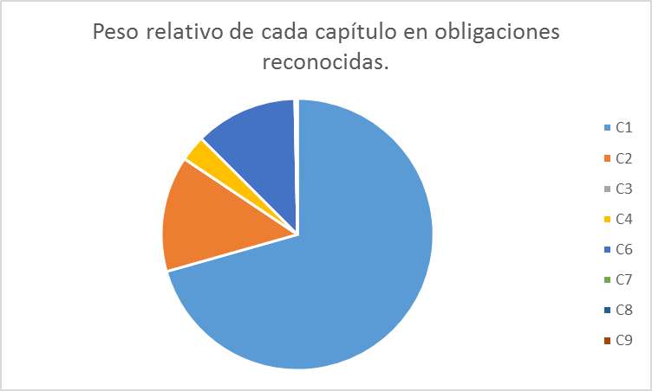
Cuentas anuales 2022.
Estado de liquidación del Presupuesto.
70,61%
13,78%
0,03%
3,08%
12,19%
0,00%
0,23%
0,08%

Slide 10
Cuentas anuales 2022.
Nivel de ejecución del Presupuesto de gastos por Capítulos.

Slide 11
Cuentas anuales 2022.
Algunos gastos generales (obligaciones reconocidas, en miles de €):

Slide 12
Cuentas anuales 2022.
Evolución 2022/2021 del Capítulo 4: Transferencias corrientes.
Política de Becas y Ayudas a Estudiantes.

Slide 13
Cuentas anuales 2022.
Evolución de las obligaciones reconocidas.

Slide 14
Cuentas anuales 2022.
Liquidación del presupuesto de Ingresos.

Slide 15
Cuentas anuales 2022.
Nivel de ejecución del presupuesto de Ingresos.

Slide 16
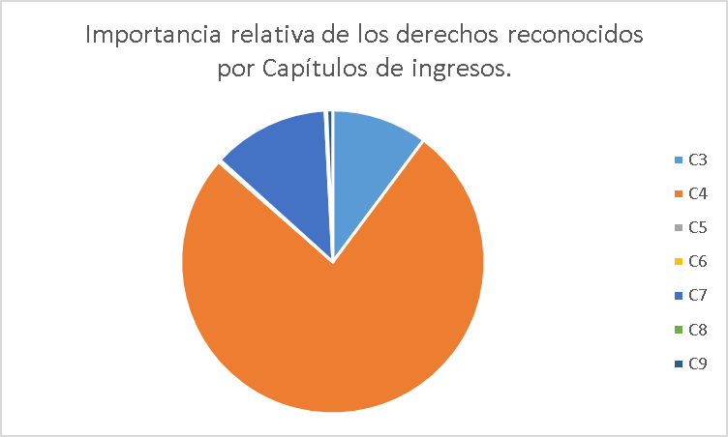
Cuentas anuales 2022.
Peso relativo de derechos reconocidos netos por Capítulo.

Slide 17
Cuentas anuales 2022.
Evolución de los derechos reconocidos.

Slide 18
Cuentas anuales 2022.

Slide 19
Cuentas anuales 2022.
Resultado presupuestario de la ULPGC.

Slide 20
Cuentas anuales 2022.
Indicadores financieros y presupuestarios.

Slide 21
Cuentas anuales 2022.
Indicadores financieros y presupuestarios.

Slide 22
Cuentas anuales 2022.
Capacidad o necesidad de financiación en términos SEC de la ULPGC.

Slide 23
Cuentas anuales 2022.
Conclusiones.
    Alto nivel de ejecución presupuestaria: ejecución de presupuesto de gastos de un 86% y del presupuesto de ingresos de un 88%.
    Tesorería saneada, dinamización de los pagos a proveedores. Superávit; deuda cero.
    Esfuerzo en transferencias corrientes de cara a becas y ayudas al Alumnado, el mayor de los últimos años. Sin desatender el resto de obligaciones legales que tiene la ULPGC como institución pública.
    Dependencia de la financiación CAC. Congelación de las tasas. Desequilibrio entre el coste del servicio público que realizamos y la financiación pública.

Slide 24
Cuentas anuales 2022.
Persisten las cuestiones presupuestarias de las universidades públicas canarias, que ya se han puesto de manifiesto en anteriores informes y daciones de cuentas de Gerencia: presupuestación deficitaria por parte del Gobierno de Canarias en relación a los gastos estructurales; cambios de criterio anuales; precipitación en las decisiones sobre transferencias a final de ejercicio. Necesidad de planificación.
Los ajustes para calcular la necesidad o capacidad de financiación de las dos universidades públicas dependen más del articulado de las Leyes de PGCAC y/o DL redactados a iniciativa de la Dirección de Presupuestos de la ULPGC que de un estado inicial presupuestario que contemple las necesidades reales contrastadas.
Una vez más, preocupación por la evolución de los ingresos del Capítulo 3.
No hay capacidad de gasto mayor en 2023 en términos de OORR de las UGAs que en 2022. Previsible retorno de las reglas fiscales en 2024.

